Slide 1
Kwaliteitscontrole en onderhoud spirometer (Carefusion en Welch Allyn)
Vernieuwd advies en praktisch oefenen met kalibreren
27 oktober 2020

Slide 2
Programma
18:00 openen
Aanleiding
Aanpak
Inhoud advies stap voor stap
Oefenen kalibreren spirometer en kalibratiespuit
20:30 afsluiten

Slide 3
Aanleiding
Verschillende adviezen
Onvolledige adviezen
Stellen van kwaliteitseisen
Opvolgen kwaliteitseisen
Eenduidig, duidelijk en uitvoerbaar
Notes:
Vanuit de zorggroep wordt opgemerkt dat er verschillend wordt omgegaan met het onderhoud, reinigen en de kwaliteitscontrole van de spirometers in de huisartsenpraktijken. Dit betreft zowel de Carefusion als de Welch Allyn. Het geformuleerde advies vanuit de zorggroep is nu onvolledig mede doordat de diverse stakeholders en richtlijnen onvoldoende onderbouwde en eenduidige adviezen verstrekken. Als zorggroep vinden wij het belangrijk dat bij het uitvoeren van spirometrie (diagnostiek) er ook goede kwaliteitseisen gesteld en daarmee ook opgevolgd worden.
Uiteraard moet het advies naast de eenduidig- en duidelijkheid ook uitvoerbaar zijn binnen de tijd en mogelijkheden in de huisartsenpraktijk.

Slide 4
Aanpak
Stap 1:
Probleemanalyse
Stap 2:
Literatuur- onderzoek
Stap 3:
Vergelijken op onderbouwing, doel en toepasbaarheid
Stap 4:
Uitschrijven en uitdragen advies
Notes:
Stap 1:
Huiswerkopdracht Adembenemend; organisatievraagstuk presenteren
Geen eenduidig en duidelijk advies kunnen geven
Draagvlak; behoefte breder dan onze regio, samenwerking CAHAG
Stap 2:
Literatuuronderzoek
ARS/ERS richtlijnen, CAHAG/Caspir, handleidingen en gesprekken stakeholders Welch Allyn en Carefusion, NHG, SpirXpert, NPA
Stap 3:
Schematische weergave van alle richtlijnen
Wat is de discrepantie tussen de verschillende stakeholders?
Waar is wetenschappelijk bewijs van?
Met welk doel is dit opgenomen in de richtlijn?
Wat is toepasbaar?
Stap 4:
Uitschrijven van een eenduidig, duidelijk en uitvoerbaar advies
Voorleggen aan CAHAG om breder uit te dragen (wordt op dit moment in CAHAG commissie besproken)

Slide 5
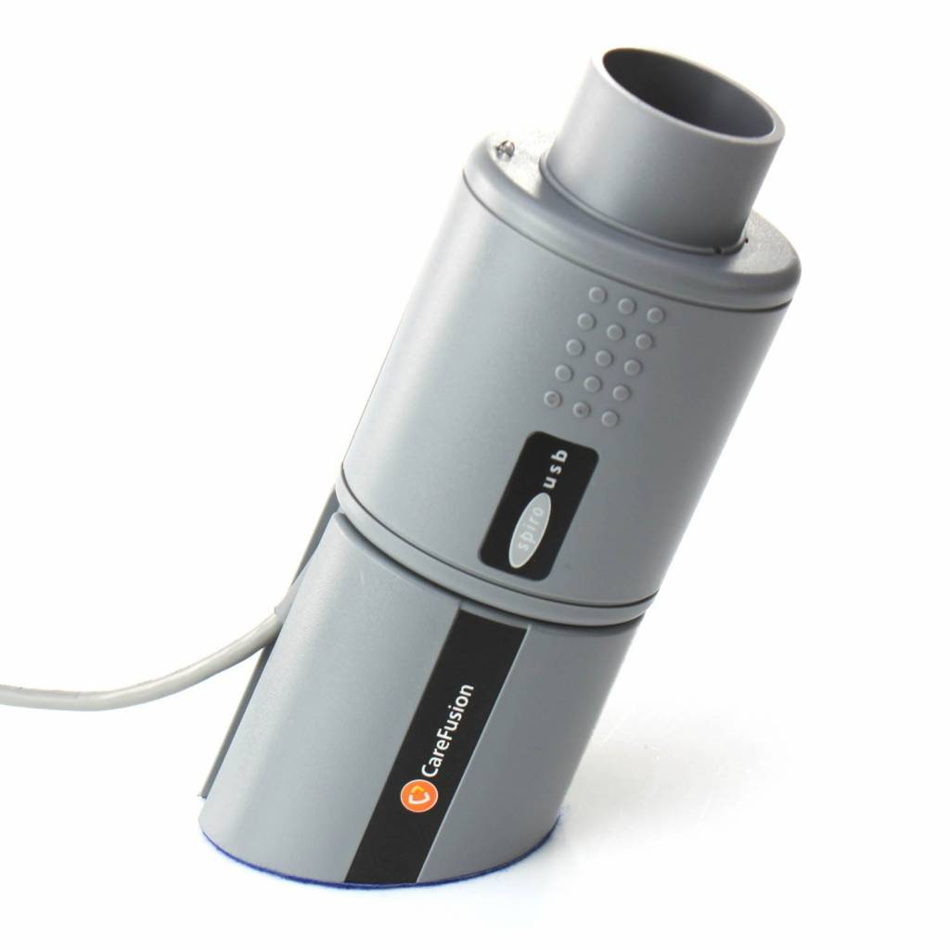
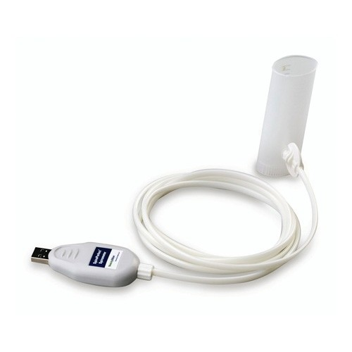
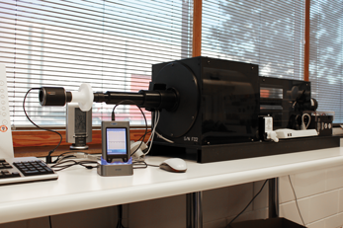
Preventief onderhoud spirometer
Jaarlijks | Geen onderhoud
Fabriekskalibratie kan nauwkeurige afwijkingen constateren en herstellen. | De drukslang doet het wel of niet.
PT Medical: soort computer gestuurde patiënt waarbij 21 longcurven getest worden. | Wanneer de drukslang het niet doet zal deze vervangen moeten worden voor een nieuwe.

Slide 6
Preventief onderhoud kalibratiespuit
Is er in jou praktijk een kalibratiespuit aanwezig?
JA NEE
Notes:
Stel vraag aan persoon 1 JA: Hoe vaak wordt de kalibratiespuit onderhouden?
Stel vraag aan persoon 2 JA: Wat wordt er gedaan bij onderhoud aan de kalibratiespuit?
Persoon NEE: Hoe wordt de spirometer op dit moment gekalibreerd?
Personen NEE: In nieuw advies opgenomen: verplichte aanwezigheid van een kalibratiespuit bij uitvoering spirometrie.

Slide 7
Preventief onderhoud kalibratiespuit
Opberglocatie heeft dezelfde temperatuur en vochtigheidsgraad als de testlocatie.
Doelstelling | Frequentie | Werkwijze
Nauwkeurigheid van 12ml of 0,5% van de volledige schaal (3L). | Maandelijks | Controle op lekkage bij meerdere volumes, waaronder het max. volume.
Vervaldatum kalibratiespuit | Afhankelijk welke kalibratiespuit, jaarlijks of eens in de twee jaar | De kalibratiespuit wordt aan een kalibratiespuit-validator geplaatst om een ‘lektest’ uit te voeren. De kalibratiespuit wordt in een drukkamer gecontroleerd en zo nodig m.b.v. stelringen bijgesteld.
Wat kan deze nauwkeurig-heid beïnvloeden?
Notes:
Bij iedere kalibratiespuit kan een afwijking of lekkage ontstaan.
Vallen, stoten, etc. kan de betrouwbaarheid beïnvloeden.

Slide 8
Logboek en werkafspraken
Registraties zoals storingen, onderhoud en kalibratiecontroles worden automatisch opgeslagen in de software van de spirometer.
Frequentie en verantwoordelijkheden van reiniging en onderhoud van zowel de spirometer als de kalibratiespuit zijn in de werkafspraken opgenomen.
NPA: Spirometer en kalibratiespuit dient conform richtlijnen fabrikant onderhouden te worden.

Slide 9
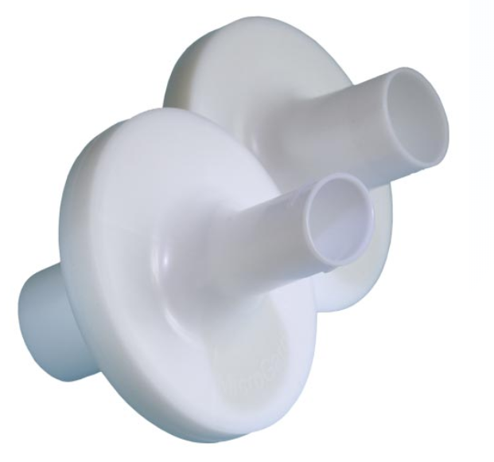
Reinigen spirometer
Turbinetransducer:
Maandelijks in warm sopje
Half jaarlijks met Perasafe
Houder:
Na iedere meting met alcohol 70%
Bij zichtbaar vuil huishoudelijk sopje
Flowtransducer:
Eenmalig gebruik. Reinigen dus niet nodig.
Drukslang/sensor mag niet gereinigd worden.
Notes:
Carefusion
Om bacteriële verontreiniging en contaminatie in de ruimte te voorkomen gebruik je een MicroGard Bacteriefilter.
Bij het gebruik van een bacteriefilter volstaat reiniging van de turbinetransducer 1 keer per maand om evt. stofdeeltjes te verwijderen.
De patiënt houdt de houder vast bij uitvoering.
Reinigen van de turbinetransducer (incl. adapter):
- Dompel de transducer, gedurende maximaal 10 minuten, in een warm
sopje en één keer per half jaar in Perasafe desinfectans.
- Spoel de transducer af met gedestilleerd water.
- Laat drogen aan de lucht (de buitenkant mag je afdrogen, de
binnenkant niet!)
De houder dient gedesinfecteerd te worden met alcohol 70%. Bij zichtbaar vuil alvorens desinfecteren reinigen met een huishoudelijk sopje.
Reinigen spirometer
Welch Allyn
De Welch Allyn spirometer heeft een flowtransducer voor eenmalig gebruik om het risico van kruisbesmetting tot een minimum te beperken. Het is niet nodig deze te reinigen.
Let op: In deze flowtransducer is geen filter geïntegreerd waardoor de kans op contaminatie in de ruimte aanwezig is.
De patiënt houdt de flowtransducer vast bij uitvoering en deze wordt na gebruik weggegooid. Reiniging is daarom niet nodig.
De drukslang of sensor mag niet gereinigd worden omdat ingesloten vocht de betrouwbaarheid kan beïnvloeden. Vervangen wanneer deze vuil of defect is. Neem voor het bestellen van onderdelen contact op met het centrum voor technische ondersteuning van Welch Allyn.

Slide 10
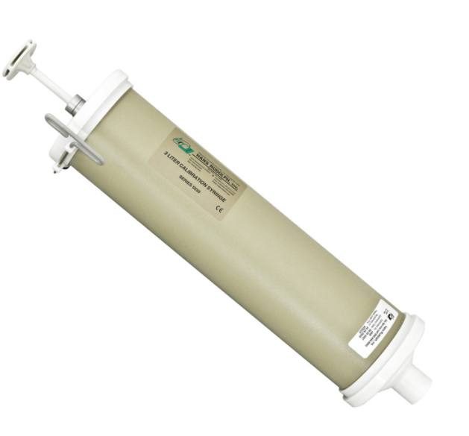
Reinigen kalibratiespuit
- Buitenkant na ieder gebruik reinigen
- Nadrogen met een zachte doek
- Binnenkant NIET reinigen
Notes:
Reinigen kalibratiespuit
Verwijderen van zichtbaar vuil en onzichtbaar organisch materiaal om te voorkomen dat micro-organismen zich kunnen handhaven, vermeerderen en verspreiden.
Na ieder gebruik
De buitenant van de kalibratiespuit mag gereinigd worden met de volgende oplossingen of doeken:
- Oplossing van zeep en water, ½ tl per kop water
- Isopropylalcohol en water, 70 volumeprocent
- PDI Sani-Cloth Plus-doeken (14,85% Isopropanol)
- Cavi-Wipes (17,2% Isopropanol)
Nadrogen met een zachte doek. De binnenkant NIET reinigen.

Slide 11
Kalibreren spirometer
Om de nauwkeurigheid en betrouwbaarheid van de metingen te kunnen garanderen is kalibreren van wezenlijk belang. Eenmalige controle op de dag van de spirometriemetingen wordt nadrukkelijk aanbevolen: wanneer je tijdens het kalibreren een afwijking ontdekt, dan zijn alle voorgaande metingen vanaf het laatste kalibratiemoment niet meer betrouwbaar.
Dus:
Eenmalig op dezelfde dag alvorens de eerste meting (enkelvoudig)
Bij verplaatsen apparatuur (Welch Allyn)
Iedere drie maanden kalibratie over het hele volumebereik (drievoudig)

Slide 12
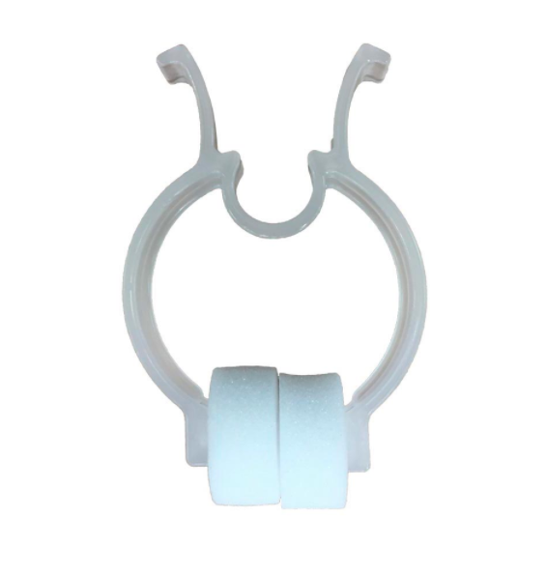
Aandachtspunten uitvoering spirometrie
Notes:
Omdat zowel de professional als de patiënt verschillende oppervlakken aanraken dienen beide personen de handen voor de meting te wassen of desinfecteren.
Was uw handen alvorens het plaatsen van het bacteriefilter (Carefusion) of de flowtransducer (Welch Allyn) en was uw handen na het verwijderen van het gebruikte filter na de meting.
Handhygiëne conform NHG richtlijnen
Gebruik neusklem:
Gebruik bij iedere patiënt een disposable neusklem en gooi weg na gebruik.
Omdat zowel de professional als de patiënt verschillende oppervlakken aanraken dienen beide personen de handen voor de meting te wassen of desinfecteren.

Slide 13
Weerstation bij gebruik Welch Allyn
Invloed omgevingsvariabelen (temperatuur, luchtvochtigheid en luchtdruk)
Dagelijks voor eerste meting en bij het oplopen van de temperatuur (>2°C)
Gebruik niet de luchtdruk op zeeniveau dat vaak vermeld wordt op de internetsites met metrologische gegevensbanken.
Weerstation jaarlijks meegaan met ijking van de apparatuur in de praktijk.
Half jaarlijks tussentijdse vergelijking met tweede weerstation in dezelfde ruimte.

Slide 14
Veel gestelde vragen
Bacteriefilter vereist?
Wanneer gebruik je Perasafe?
Wat is het verschil tussen kalibratie en ijken?
Wat is de betekenis van ATPS en BTPS?
Wat is het verschil tussen Carefusion en Welch Allyn?
Waar bestel ik de benodigde materialen?
Hoe om te gaan met virus-uitbraken zoals bijvoorbeeld Covid-19?
Notes:
De antwoorden op deze vragen zijn opgenomen in het advies-document.

Slide 15
Oefenen
Kalibreren kalibratiespuit
Kalibreren spirometer

Slide 16
Florijnweg 4
Postbus 57
6880 AB Velp
T 026 389 96 50
F 026 361 24 11
E info@onzehuisartsen.nl
www.onzehuisartsen.nl

